Slide 1

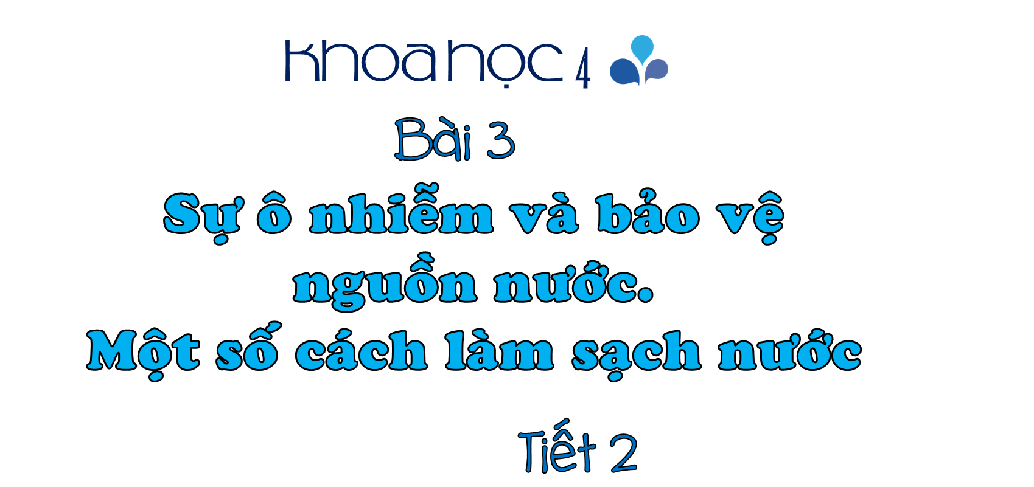


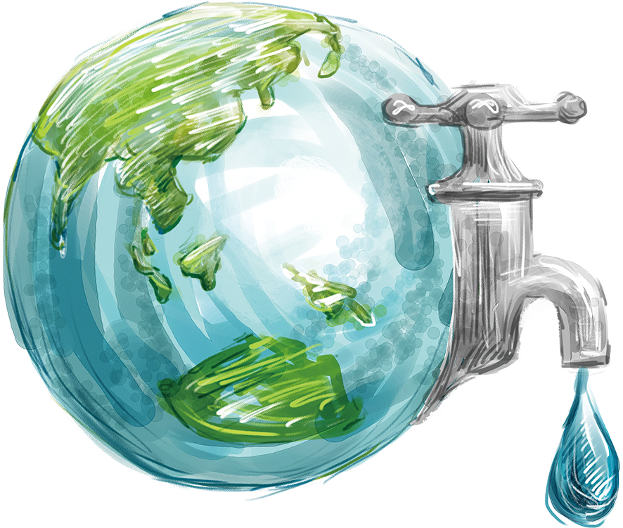


Slide 2
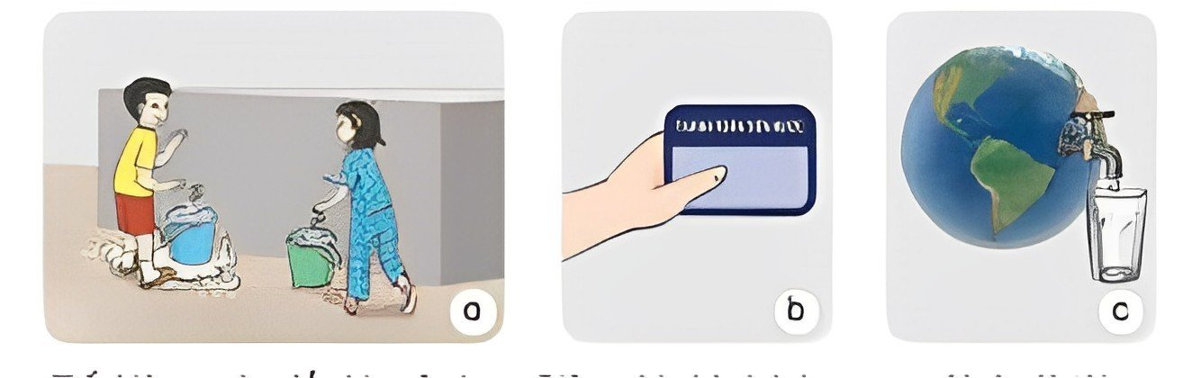
THẢO LUẬN NHÓM ĐÔI
Quan sát và đọc thông tin ở hình 3 cho biết, điều gì sẽ xảy ra nếu chúng ta không tiết kiệm nước?
THANH TOÁN TIỀN NƯỚC
Tiết kiệm nước để chia sẻ cho nhiều người dùng
Giảm chi phí sinh hoạt
nếu tiết kiệm nước
Nước là tài nguyên
có hạn

Slide 3
Quan sát và đọc thông tin ở hình 3 cho biết, điều gì sẽ xảy ra nếu chúng ta không tiết kiệm nước?
Nếu chúng ta không tiết kiệm nước thì người khác sẽ không có nước để dùng.

Slide 4
Quan sát và đọc thông tin ở hình 3 cho biết, điều gì sẽ xảy ra nếu chúng ta không tiết kiệm nước?
Nếu chúng ta không tiết kiệm nước thì hàng tháng chúng ta sẽ tốn nhiều tiền để trả tiền nước.
THANH TOÁN TIỀN NƯỚC

Slide 5
Quan sát và đọc thông tin ở hình 3 cho biết, điều gì sẽ xảy ra nếu chúng ta không tiết kiệm nước?
Nước không phải là tài nguyên vô hạn, vì vậy nếu không tiết kiệm nước thì đến một ngày nó sẽ cạn kiệt và chúng ta sẽ không có nước để sử dụng.

Slide 6

Nếu chúng ta không tiết kiệm nước thì người khác không có nước để dùng, chi phí sinh hoạt sẽ tăng và tài nguyên nước sẽ bị cạn kiệt chúng ta không có nước để sử dụng.

Slide 7
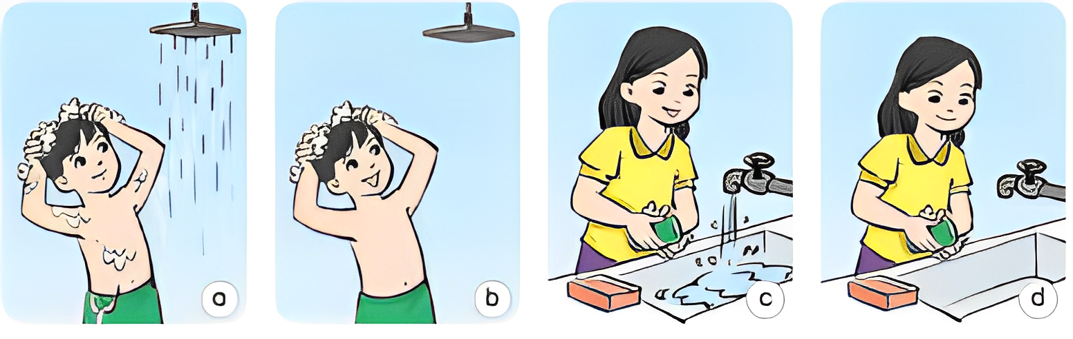

Quan sát hình 4 và cho biết việc làm nào nên làm và
việc làm nào không nên làm? Vì sao?

Slide 8



Quan sát hình 4 và cho biết việc làm nào nên làm và việc làm nào không nên làm? Vì sao?
Ở hình a và c đang xoa xà phòng gội đầu và xà phòng rửa tay nhưng vẫn mở vòi nước, việc làm đó gây lãng phí nước.

Slide 9

Quan sát hình 4 và cho biết việc làm nào nên làm và
việc làm nào không nên làm? Vì sao?
Ở hình b và d tắt vòi nước khi đang xoa xà phòng gội đầu và xà phòng rửa tay việc làm đó giúp tiết kiệm nước.

Slide 10

Nêu một số việc làm khác để tiết kiệm nguồn nước?
- Tắt vòi nước khi không sử dụng.
- Sử dụng nước tưới rau để tưới cây.
- Lấy lượng nước vừa đủ uống.

Slide 11

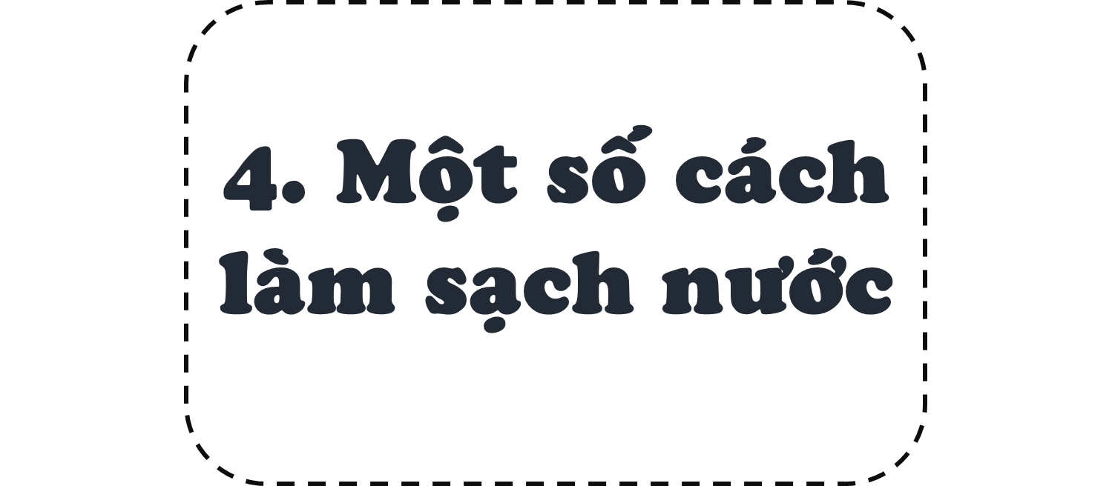

Slide 12
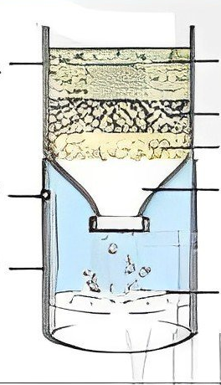
Một số cách làm sạch nước
a) Lọc nước
- Cắt một chai nhựa thành 2 phần A và B.
Đục nhiều lỗ nhỏ ở nắp chai phần A và một lỗ ở phía trên phần B.
- Lật ngược phần A đặt vào phần B như hình vẽ.
- Cho lần lượt vào hình A một ít bông, cát, sỏi.
Sau đó, từ từ đổ nước cần lọc vào phần A.
Phần A
Nước đục
Cát
Sỏi
Lỗ
Bông
Phần B
Nước sau khi lọc

Slide 13
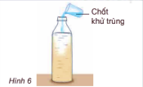
Một số cách làm sạch nước
b) Khử trùng
- Cho nước cần làm sạch vào chai.
- Cho vào chai một lượng chất khử trùng đậy nắp và lắc chai.

Slide 14

Một số cách làm sạch nước
c) Đun sôi
Cho nước cần làm sạch vào ấm rồi đun sôi.

Slide 15

1. Chọn một cách phù hợp để làm sạch: Nước máy, nước trong bể bơi, nước đục. Nước sau khi được làm sạch trường hợp nào có thể uống được?
Cách làm sạch nước máy là đun sôi.
Cách làm sạch nước trong bể là khử trùng.
Cách làm sạch nước đục là lọc nước.
2. Gia đình em đang sử dụng nguồn nước nào? Hãy kể tên cách làm sạch nước ở gia đình hoặc địa phương em đang sử dụng.
Nước máy sau khi đun sôi có thể uống được.

Slide 16

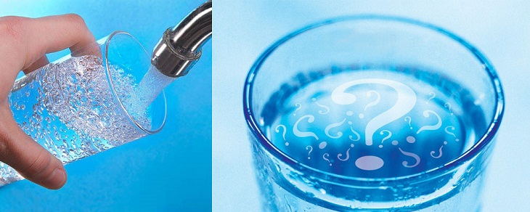
Em hãy thực hành làm sạch nước trước
khi sử dụng.

